Slide 1





PYTHON
Data Visualization en Python
Matplotlib · Seaborn · Plotly
Soporte – UTN FRRo
Ciclo Lectivo: 2026
INTEGRANTES
• Ortiz Valentino
• Oliva Laureano
• Ramirez Facundo

Slide 2

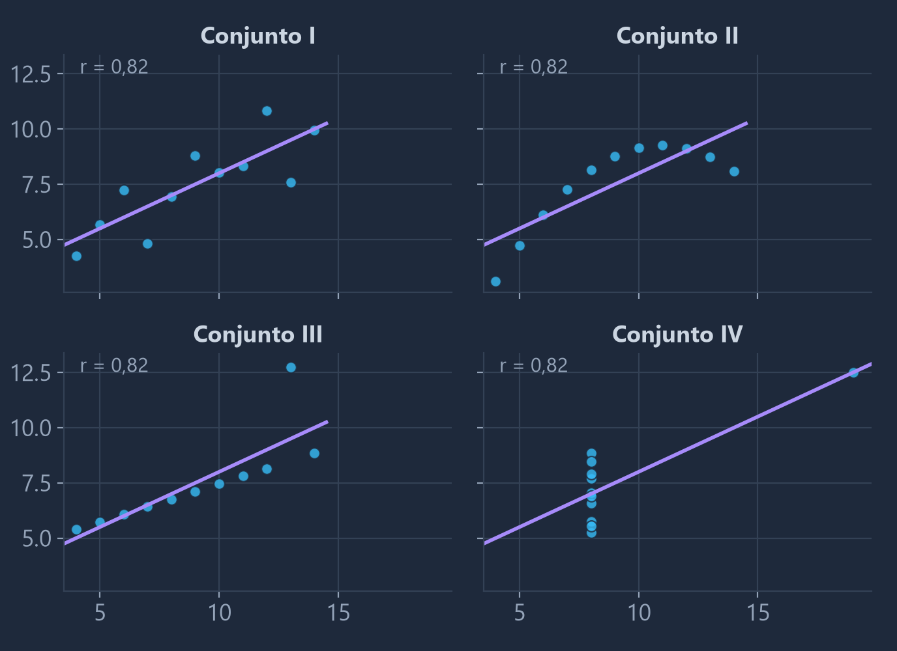

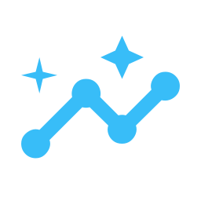
CONCEPTO
¿Qué es y por qué importa?
Representar datos gráficamente
Transforma números complejos en formas visuales comprensibles.
Detectar patrones y anomalías
Identifica tendencias, ciclos y valores atípicos al instante.
Explorar, comunicar y decidir
Facilita el análisis, la transmisión de ideas y la toma de decisiones.
EJEMPLO: El Cuarteto de Anscombe
Cuatro conjuntos de datos con estadísticas descriptivas idénticas que revelan distribuciones completamente distintas al ser graficados.

Slide 3





HERRAMIENTAS
El ecosistema de Python
Matplotlib
El lienzo y los pinceles
Ofrece control total sobre cada elemento del gráfico. Ideal para personalización absoluta y publicaciones académicas.
Seaborn
Las plantillas
Visualización estadística en pocas líneas. Integración nativa con pandas y estilos de alto nivel integrados.
Plotly
El lienzo con vida
Especializado en gráficos interactivos y tableros web dinamicos. Excelente para exploración analítica profunda.
OTRAS ALTERNATIVAS DESTACADAS
También existen: Bokeh y Altair para necesidades específicas de interactividad y gramática declarativa.

Slide 4
CASO PRÁCTICO
El dataset: tips
244
19,79
3,00
mesas atendidas en un restaurante
cuenta promedio, en dólares
propina promedio, en dólares
SE CARGA EN UNA LÍNEA
tips = sns.load_dataset("tips")
Columnas: total de la cuenta, propina, día, almuerzo o cena y cantidad de personas.
Notes:
Presentamos el caso práctico. El dataset tips viene incluido en Seaborn y se carga con una sola línea. Cada fila es una mesa de un restaurante: cuánto se pagó, la propina, el día, si fue almuerzo o cena y cuántas personas había. Con este mismo dataset hicimos todos los gráficos, para que las diferencias sean de la librería y no de los datos.

Slide 5
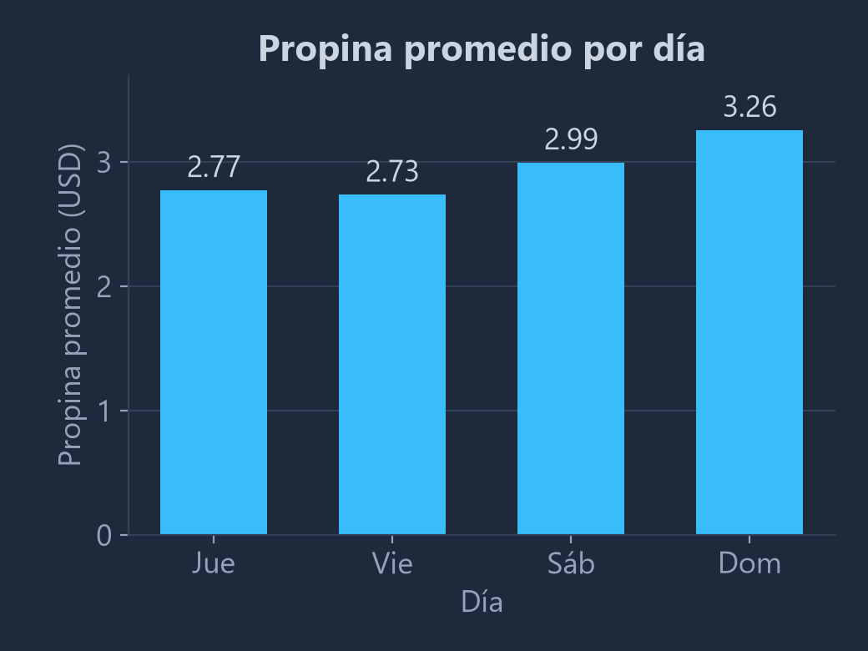
MATPLOTLIB · 1 DE 3
Matplotlib: calculamos y dibujamos a mano
VERSIÓN RESUMIDA · 5 LÍNEAS
prom = tips.groupby("day")["tip"].mean()
fig, ax = plt.subplots()
ax.bar(prom.index, prom.values)
ax.set_title("Propina promedio por día")
plt.show()
El promedio lo calculamos antes, con pandas.
Barras, título y ejes se configuran por separado.
Resultado: una imagen estática.
Gráfico generado con Matplotlib
Notes:
Matplotlib no sabe agrupar ni calcular promedios: solo dibuja lo que le damos. Por eso primero usamos pandas (groupby y mean) y después le pasamos los valores. A cambio, permite controlar cada detalle del gráfico.

Slide 6
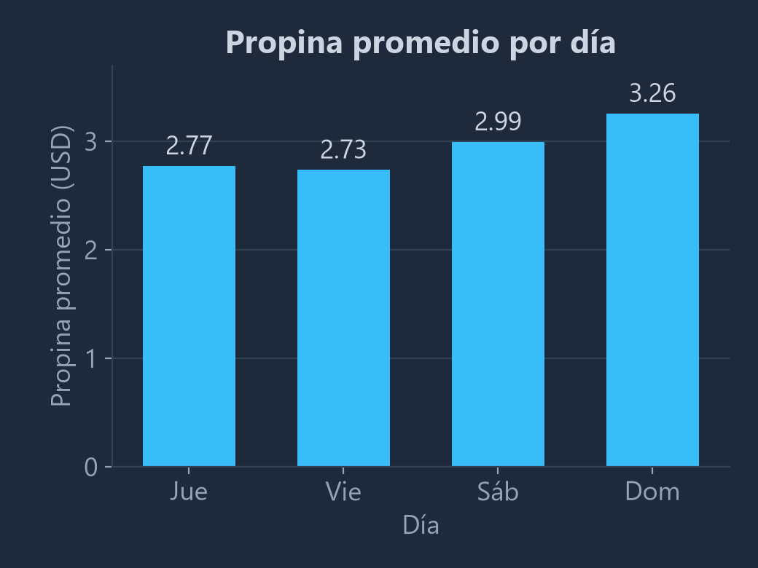
SEABORN · 2 DE 3
Seaborn: le damos la tabla y calcula solo
VERSIÓN RESUMIDA · 4 LÍNEAS
sns.barplot(data=tips, x="day", y="tip",
errorbar=None)
plt.title("Propina promedio por día")
plt.show()
Recibe la tabla entera y los nombres de columnas.
Calcula el promedio sin pandas.
Dibuja con Matplotlib por debajo: se ve igual.
Gráfico generado con Seaborn
Notes:
Seaborn agrupa por día y calcula el promedio por su cuenta. Por defecto agrega una barra de error; con errorbar=None la quitamos. Como usa Matplotlib por debajo, el resultado es idéntico al anterior: lo que cambia es cuánto código escribimos.

Slide 7
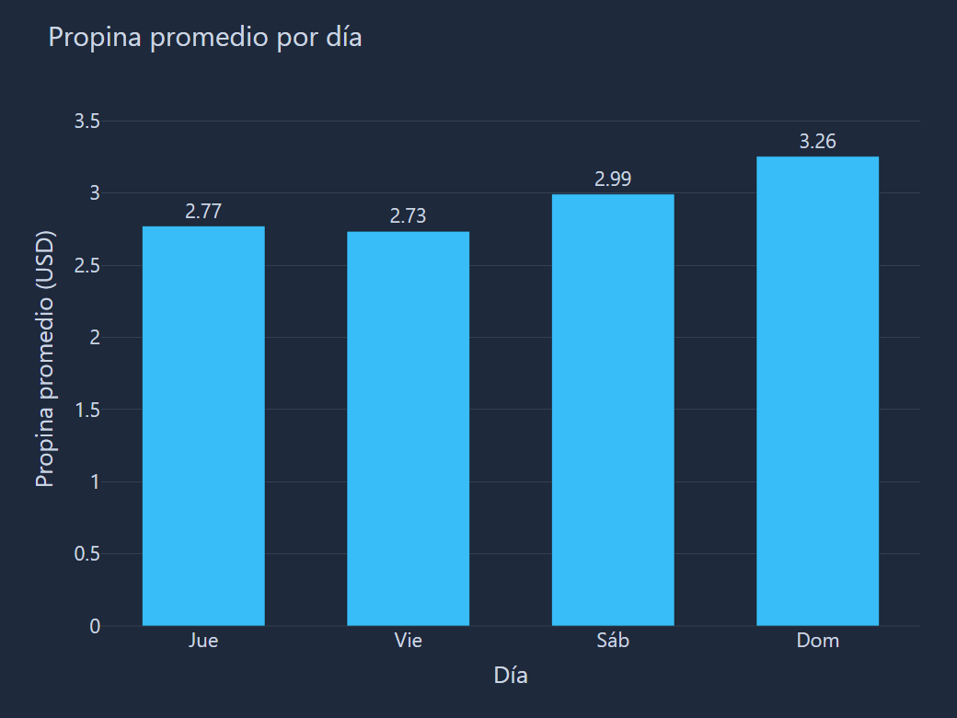
PLOTLY · 3 DE 3
Plotly: un gráfico que se puede explorar
VERSIÓN RESUMIDA · 5 LÍNEAS
prom = tips.groupby("day")["tip"].mean()
fig = px.bar(prom.reset_index(),
x="day", y="tip",
title="Propina promedio por día")
fig.show()
px.bar no calcula promedios: usamos pandas.
Zoom y valores al pasar el mouse.
Se ve en el navegador o VS Code.
Captura del gráfico interactivo generado con Plotly
Notes:
Plotly recibe la tabla como Seaborn, pero px.bar no agrupa, así que calculamos el promedio con pandas. La gran diferencia es que el gráfico es interactivo; esto es una captura, en la demo lo vamos a ver en vivo.

Slide 8
COMPARATIVA
Matplotlib vs. Seaborn vs. Plotly
Matplotlib
Seaborn
Plotly
Curva de aprendizaje
Alta
Baja
Media
Interactividad
Limitada
Limitada
Alta
Estética por defecto
Básica
Muy buena
Moderna
Ideal para
Control fino y publicaciones
Exploración estadística
Tableros y web
ALTERNATIVAS SIN CÓDIGO
Power BI, Looker Studio, Excel

Slide 9

DEMO
Vamos al notebook
Los cuatro gráficos del TP, hechos con las tres librerías.
En Plotly: zoom, valores al pasar el mouse y grupos que se ocultan desde la leyenda.
Notes:
Acá pasamos al notebook demo.ipynb. Mostrar los cuatro gráficos con las tres librerías y, sobre todo, la interactividad de Plotly: hacer zoom, pasar el mouse por los puntos del gráfico de dispersión y ocultar almuerzo o cena desde la leyenda. Es lo único que no se puede mostrar en una slide.

Slide 10
CONCLUSIÓN
¿Cuál conviene usar?
Quiero explorar datos rápido
Seaborn
Necesito controlar cada detalle del gráfico
Matplotlib
El gráfico se va a ver en una pantalla o en la web
Plotly
NO COMPITEN, SE COMBINAN
Lo habitual: explorar con Seaborn, ajustar detalles con Matplotlib y presentar con Plotly.
Notes:
No hay una librería mejor que las otras: depende de para qué. Y no son excluyentes: en la práctica se combinan.

Slide 11
CIERRE
¡Gracias!
¿Preguntas?
Código y notebook: [link al repositorio]
Ortiz Valentino · Oliva Laureano · Ramirez Facundo
Notes:
Agradecer y abrir a preguntas. Dejar el link del repositorio con el notebook y el código.

